Slide 1
城市、区域与国家发展
空间政治经济学的视角
陆 铭
上海交通大学安泰经济与管理学院，中国发展研究院，中国城市治理研究院
东北财经大学经济与社会发展研究院
（基于与钟辉勇、李鹏飞、常晨，等的研究）

Slide 2
这些“大国大城”的问题啊……
欧元区病
国家、区域和城市发展的三角悖论
大国大城
城市规模与城市病
中国式“滞胀”：改革与危机的赛跑

Slide 3
一、欧元区病

Slide 4
欠发达省份债务负担更重

Slide 5
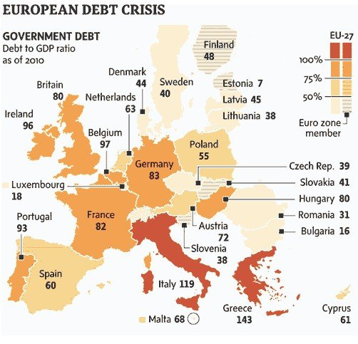
南欧国家债务负担更重

Slide 6
市场分割+统一货币
=
中国经济的欧元区化
Eurozonization
削减欠发达地区的工资？
劳动生产率巨大差异
欠发达地区“汇率”高估，借债发展，但低效

Slide 7
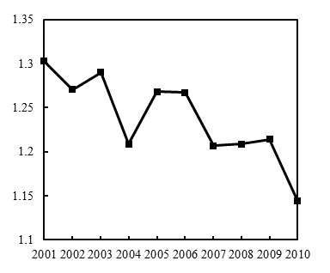
东部与中西部平均最低工资之比

Slide 8
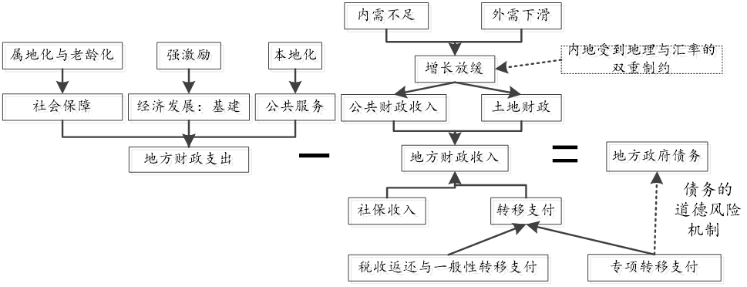
中国地方政府债务的形成机制分析
借钱
挣钱
要钱

Slide 9
问题？
中国的央地关系如何影响了地方债务？
转移支付如何影响了地方政府的城投债？

Slide 10
地方政府借债存在道德风险
（钟辉勇和陆铭，2015）
财政转移支付与地方城投债发行：
  专项转移支付：
    人均专项转移支付增加1元 人均城投债发行增加0.282元。
  非专项转移支付（税收返还与一般性转移支付） 城投债发行
地区间异质性：
  沿海：专项转移支付 城投债发行
  内地：
    人均专项转移支付增加1元 人均城投债发行增加0.3元
借新还旧机制：
  越来越严重，2012年，人均专项转移支付增加1元 人均城投债发行增加0.25元

Slide 11
财政必须与金融分家
地方政府债务几乎不可避免。
  收支差额
  刚性兑付和道德风险很难打破
要避免地方政府债务（特别是欠发达地区），必须促进劳动力流动下的劳动生产率收敛。
  欠发达地区的支出压力减少
  劳动生产率趋同后，欠发达地区受汇率制约减少
出现高利率、低回报和刚性兑付的最坏组合

Slide 12
地方政府债务治理
针对地方政府债务本身
通过发行地方政府债券进行存量政府性债务替换
建立地方政府债务负担率的预警制度
  建立地方政府债务的实时跟踪系统
  地方政府负债率与官员考核的强制挂钩
Notes:
预警制度，能不能具体一些？专项转移支付资金的规范，具体一些？
（竞争性分配机制：就是将专项转移支付资金的分配公开透明，并采取第三方评估的方式来进行分配。这也是未来财政部打算改革的方向）

Slide 13
针对地方政府债务的国家治理
劳动力的自由流动
财政与金融分家
  否则出现高利率、低回报和刚性兑付的最坏组合
国家的区域发展战略调整，提高投资效率
  充分发挥优势地区的经济集聚功能
  减少不必要的政府投资项目，提高中西部地区的政府投资效率
  投资要注重地理因素

Slide 14
二、国家、区域和城市发展的三角悖论

Slide 15
空间政治经济学下三个“三角悖论”
1，国家层面：统一、发展和平衡的三角悖论
2，区域层面：均匀、差距和补贴的三角悖论
3，城市层面：增长、和谐与宜居的三角悖论
“在发展中营造平衡”恰恰需要“在集聚中走向平衡”

Slide 16

国家层面：统一、发展和平衡的三角悖论
农村（小城市）＝城市（大城市）
$\frac{收入(资源约束)}{P−U}＝\frac{收入(技术，资本)}{U}$
制度成本
－C(u)
技术与管理：
污染与拥堵

Slide 17

区域层面：均匀、差距和补贴的三角悖论
农村（小城市）＝城市（大城市）
$\frac{收入(资源约束)}{P−U}＝\frac{收入(技术，资本)}{U}$
制度成本
－C(u)
技术与管理：
污染与拥堵
房价
+S
做产业，
还是公共服务

Slide 18

城市层面：增长、和谐与宜居的三角悖论
农村（小城市）＝城市（大城市）
$\frac{收入(资源约束)}{P−U}＝\frac{收入(技术，资本)}{U}$
和谐
人文之城
制度成本
－C(u)
技术与管理：
污染与拥堵
增长
创新之城
宜居
生态之城

Slide 19

什么是真正的平衡发展？
“平衡”还是“均匀”？
$人均GDP＝\frac{GDP}{人口}$
动钱＝均匀
动人＝在集聚中走向平衡

Slide 20
走出“平衡”发展的误区
“在集聚中走向平衡”
  规模经济：经济和人口集聚于少数发展条件好的地区和大城市周围的都市圈
  规模不经济：随着技术和管理的进步而得到有效治理，优势地区的人口和经济活动承载力不断增强
“在发展中营造平衡”
  2019年8月26日，中央财经委员会第五次会议

Slide 21
在集聚中走向平衡的美国
人多有利于提高人均GDP：工业和服务业的规模经济
人少 有利于提高人均GDP：有某种核心投入品数量有限，农业、旅游、自然资源

Slide 22
中国的GDP和人口分布不匹配
未来要在集聚中走向平衡

Slide 23
集聚中走向平衡：中美日对比
(Li and Lu, 2021)
中国
美国
日本

Slide 24
珠三角在集聚中走向平衡

Slide 25
南北差距（总量分化，人均趋同）

Slide 26
亚洲船舶卫星定位图
从船舶看长江经济带

Slide 27
可以通过帮助欠发达地区提高GDP
来化解债务吗？
看一下新城与债务的关系
地理重要！

Slide 28
到大港口距与总量GDP
内容页

Slide 29
内地的土地供应份额在 2003后持续上升
Notes:
我发给你们的数据全部来自历年的《国土资源年鉴》中的“国有（建设）土地供应出让情况”。国有土地的供应有四种方式：划拨、出让、租赁及其他。其中划拨主要用于政府办公用地、军事用地、城市基础设施建设等，是无偿的。出让的具体方式包括协议出让和招拍挂出让。国有建设用地如果按用地类型分，则有商服用地、工矿仓储用地、住宅用地等。所以我前几天给的数据本质是国有建设用地的有偿供给部分。（租赁和其他所占比重非常非常小）
虽然这不是一个衡量土地供应的全面指标（应该包括划拨+出让+租赁+其他），但《国土资源年鉴》中只有出让这一数据是在99-10年是每年都有的，比如划拨的数据03年之前是没有的。
而建设用地指标的数据不仅年鉴中没有，其他地方好像也是没有的。因为“建设用地指标”只是计划数，最后还是以报批为准。
而现在使用的“国有土地供应出让”，其中的包含就来自每年新增“建设用地指标”下达后的审批部分，以及存量国有建设用地的转让部分（比如旧城改造）。应该说这是没有办法的办法。

Slide 30
债务
内容页
内地的城投债
占比上升

Slide 31
债务
内地城投债
发行利率更高

Slide 32
到大港口距离的重要性（陆铭、李鹏飞、钟辉勇，2019）
 | (1) | (2) | (3) | (4) | (5) | (6) | (7)
变量 | 2015年GDP对数 | 2015年人均GDP对数 | 2000-2015年人口净流入数 | 2015年转移支付/GDP | 2003-2013年土地份额占比变化 | 2005-2015年投资弹性 | 2013年房价工资比
港口距离（1000km） | -1.900*** | -2.027*** | -604.9*** | 0.236** | 2.260*** | -2.335*** | -0.170***
 | (0.489) | (0.293) | (75.06) | (0.105) | (0.365) | (0.305) | (0.0272)
港口距离²（1000²km） | 0.319 | 1.282*** | 488.0*** | -0.0584 | -1.947*** | 1.464*** | 0.135***
 | (0.393) | (0.239) | (75.66) | (0.106) | (0.369) | (0.245) | (0.0273)
港口距离³（1000³km） | 0.00347 | -0.238*** | -109.2*** | 0.0385 | 0.454*** | -0.264*** | -0.0319***
 | (0.0842) | (0.0514) | (20.51) | (0.0289) | (0.101) | (0.0526) | (0.00744)
截距项 | 8.359*** | 11.41*** | 222.2*** | -0.000245 | -0.631*** | 1.957*** | 0.154***
 | (0.160) | (0.0947) | (19.8) | (0.0277) | (0.0963) | (0.1) | (0.00721)
观测值 | 336 | 330 | 286 | 285 | 283 | 336 | 276
R方 | 0.394 | 0.199 | 0.255 | 0.456 | 0.142 | 0.215 | 0.202

Slide 33
到国家级中心城市的距离的重要性
 | (1) | (2) | (3) | (4) | (5) | (6) | (7)
变量 | 2015年GDP对数 | 2015年人均GDP对数 | 2000-2015年人口净流入数 | 2015年转移支付/GDP | 2003-2013年土地份额占比变化 | 2005-2015年投资弹性 | 2013年房价工资比
到大城市距离（1000km） | -2.463*** | -0.121* | -201.6*** | 0.222*** | 0.710*** | -0.703*** | -0.0236***
 | (0.314) | (0.0642) | (43.38) | (0.0265) | (0.201) | (0.195) | (0.00613)
到大城市距离²（1000²km） | 0.702*** |  | 97.10*** |  | -0.333*** | 0.258***
 | (0.141) |  | (26.24) |  | (0.121) | (0.0878)
截距项 | 8.012*** | 10.71*** | 95.59*** | 0.0627*** | -0.191*** | 1.310*** | 0.111***
 | (0.107) | (0.0431) | (12.38) | (0.0134) | (0.0572) | (0.0668) | (0.00312)
观测值 | 336 | 330 | 286 | 285 | 283 | 336 | 276
R方 | 0.253 | 0.011 | 0.077 | 0.198 | 0.047 | 0.043 | 0.051

Slide 34
 | (1) | (2) | (3) | (4)
变量 | 2016年城市债务/GDP
2015年城市债务/GDP | 1.061***
 | (0.0144)
2014年城市债务/GDP |  | 1.166***
 |  | (0.0262)
2013年城市债务/GDP |  |  | 1.247***
 |  |  | (0.0365)
2012年城市债务/GDP |  |  |  | 1.300***
 |  |  |  | (0.0439)
2014年转移支付/GDP | 0.0186 | 0.0877*** | 0.0995** | 0.131***
 | (0.0203) | (0.0324) | (0.0407) | (0.0459)
2005-2015年投资弹性 | -1.222** | -2.084** | -2.550** | -2.489**
 | (0.525) | (0.839) | (1.055) | (1.182)
截距项 | 2.884*** | 3.938*** | 6.224*** | 7.547***
 | (0.856) | (1.366) | (1.700) | (1.903)
观测值 | 238 | 238 | 238 | 234
R方 | 0.959 | 0.894 | 0.833 | 0.792

Slide 35
如火如荼的“新城”（常晨、陆铭，2017)
土地城市化快于人口城市化 (陆铭，2011)
新城建设热潮
  截至2011年, 建有2957个广义新城，规划面积超过10万平方公里
  545 个狭义新城，规划面积6.9万平方公里
  我们自己的新城统计数据中，
    纳入规划的新城有675个，查到规划指标的新城458个，
    截至2014年，272个城市建有新城，规划人口1.93亿
    77.8%的面积和 71.8%的人口是2008年及以后设立的

Slide 36
“远、大”的新城
规划的平均值
面积114.8平方公里
人口42.5万
到老城距离25公里

Slide 37
全国各城市城投债发行和新城新区开建的分年情况

Slide 38
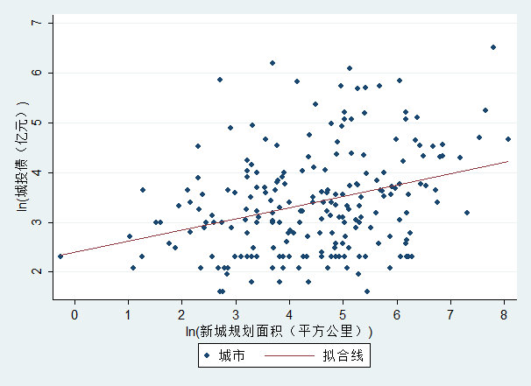
各地城投债发行量和新城规划面积正相关（2013年）

Slide 39
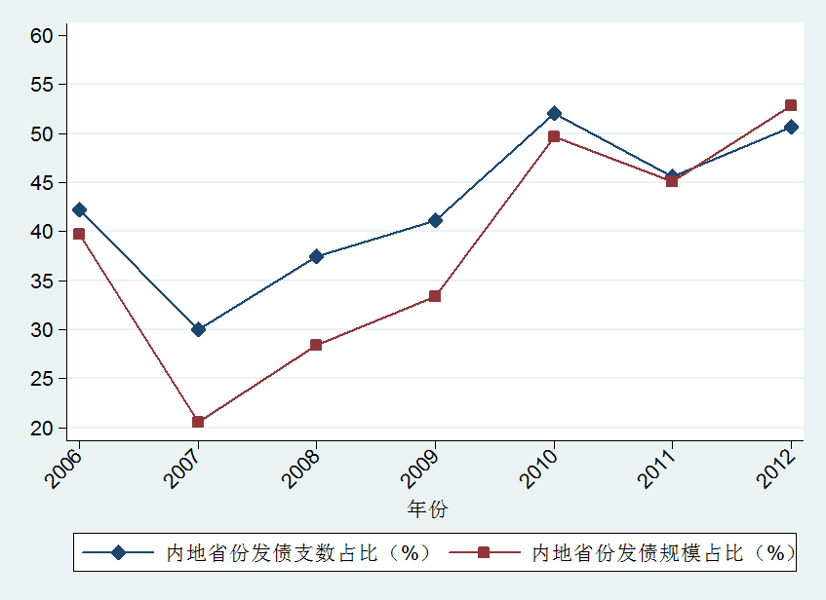
内地省份的城投债占比份额
发债支数占比
发债规模占比

Slide 40

$\frac{债务}{GDP}$≈$\frac{投入}{产出}$
效率?
  选址
  距离
  密度
  新城更低的规划密度
  更远的到老城的距离
  伴随着更高负债率
  主要存在于内地、中小城市和人口流出地

Slide 41
内地省份
负债率更高(2017)
68% 用于市政建设

Slide 42
我当前的思考
政策、错配与结构：结构式的估计
流入地：傲慢与偏见
流出地：理智与情感

Slide 43
三、大国大城

Slide 44
从“齐夫法则”到“大国大城”
ZIPF’s Law
  假设P＝国家总人口；p＝首位城市人口
  P＝p+1/2p+1/3p+ ……+1/n*p
  p/P＝1/(1+1/2+1/3+ ……+1/n）
  首位城市占比，随国家人口增加而下降
  大国大城：首位城市规模由国家总人口决定

Slide 45
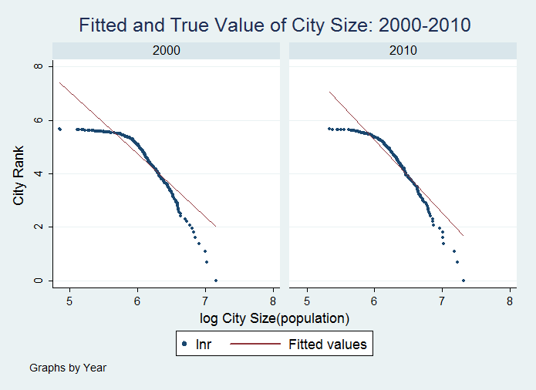
中国正在接近Zipf’s law

Slide 46
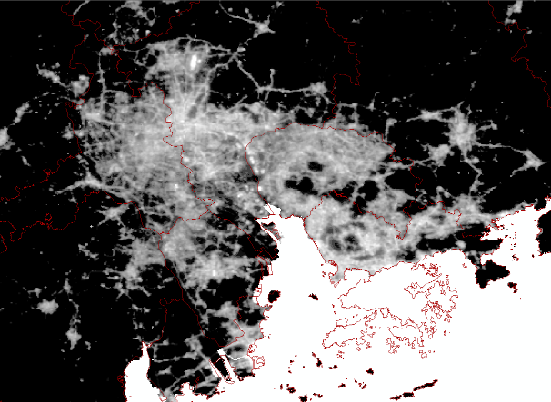
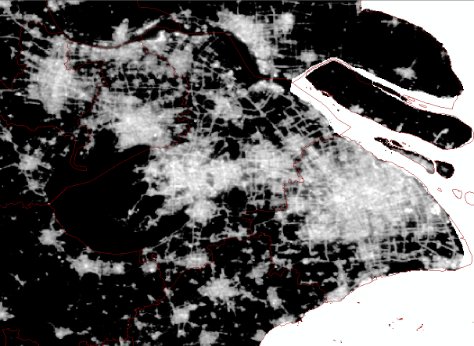
排名前30位的都市圈规模不够大
灯光数据看城市（Zipf’s Law)
佛山
广州
东莞
苏州
深圳
上海

Slide 47
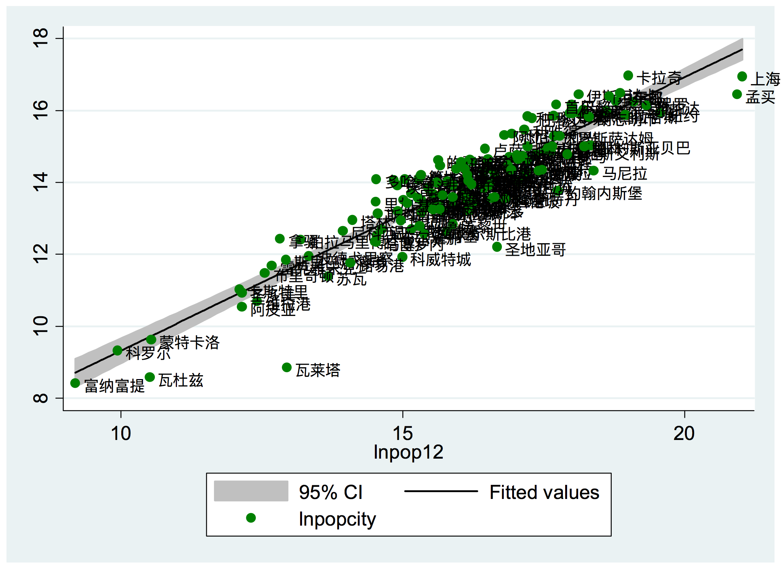
国家人口是首位城市人口的决定因素
lnpopcity=1.7176+0.7601* lnpop12
拟合优度 = 0.85 样本量 =142

Slide 48
中国大城市（都市圈）不够大
图5：2016年世界国家城镇人口与城市首位度

Slide 49
中国大城市（都市圈）不够大（亚洲）
图6：2016年亚洲国家城镇人口与灯光城市首位度

Slide 50
四、城市规模与城市病

Slide 51
经济发展和最佳城市规模
(Au and Henderson, 2006)

Slide 52
经验研究
以劳动生产率或人均GDP为被解释变量的，均得到了城市规模的倒Ｕ型曲线
    王小鲁、夏小林，1999；Au and Henderson, 2006；柯善咨、赵曜，2014；陈杰、周倩，2016
“奇怪”的是，城市规模与幸福感
  孙三百等（2014）得到的城市规模与幸福感之间的关系是Ｕ型的
  如果将城市规模区分为两组，相对于小城市，大城市具有更高的幸福感（Jiang, Lu and Sato, 2012）。
而且，证据显示，大城市的实际收入仍然更高（如高虹的研究）

Slide 53
劳动生产率
（收入、福利）
Ｏ
Ａ
Ｎ
城市人口规模

Slide 54
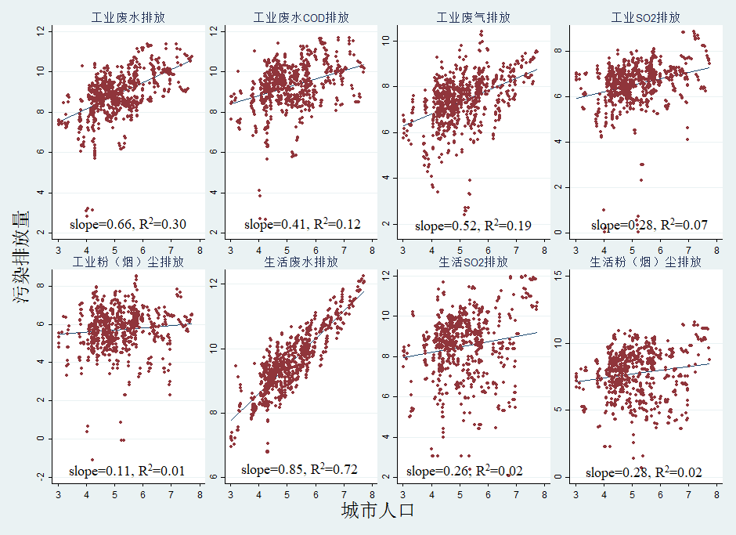
城市人多真的加剧污染吗？

Slide 55
城市人多真的加剧污染吗？
被解释变量： | (1) | (2) | (3) | (4) | (5) | (6) | (7) | (8)
log_pollution | 工业废水排放量 | 工业废水COD排放量 | 工业废气排放量 | 工业二氧化硫排放量 | 工业粉（烟）尘排放量 | 生活废水排放量 | 生活二氧化硫排放量 | 生活粉（烟）尘排放量
log_popcity | 0.044 | -0.023 | -0.027 | -0.099 | -0.069 | 0.007 | 0.289 | -0.193
 | (0.083) | (0.122) | (0.088) | (0.092) | (0.134) | (0.044) | (0.205) | (0.231)
log_GDP | 0.174 | 0.247 | 0.315 | -0.038 | -0.650** | -0.126 | 0.883* | 1.717***
 | (0.190) | (0.270) | (0.200) | (0.213) | (0.323) | (0.098) | (0.452) | (0.516)
industrialrate | 2.077 | -0.177 | 6.397*** | 4.366** | -7.895** | -0.041 | -3.283*** | -2.662*
 | (1.787) | (0.703) | (1.887) | (2.069) | (3.156) | (0.256) | (1.176) | (1.366)
industrialratesq | -3.643** |  | -4.703*** | -3.814* | 7.570**
 | (1.708) |  | (1.804) | (1.944) | (2.931)
_cons | 4.503 | 3.138 | 0.702 | 6.154* | 19.086*** | 9.746*** | -10.428 | -18.821**
 | (2.884) | (3.984) | (3.047) | (3.226) | (4.855) | (1.449) | (6.669) | (7.620)
Controls | Yes | Yes | Yes | Yes | Yes | Yes | Yes | Yes
Year FE | Yes | Yes | Yes | Yes | Yes | Yes | Yes | Yes
City FE | Yes | Yes | Yes | Yes | Yes | Yes | Yes | Yes
N | 776 | 776 | 776 | 770 | 724 | 776 | 776 | 774
R² | 0.088 | 0.107 | 0.550 | 0.121 | 0.256 | 0.671 | 0.170 | 0.245

Slide 56
城市人多真的增加拥堵吗？
城市人口规模每增加一倍，通勤时间仅增加10.54%，为2.23分钟

Slide 57
城市人多真的增加拥堵吗？

Slide 58
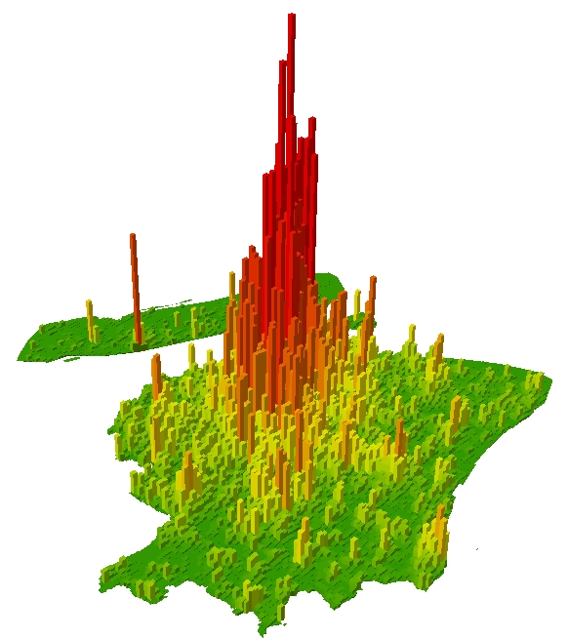
为什么人多，
并没有太堵？
（李杰伟、陆铭，2018 ）
人与人距离更近
公共交通
租房子，尤其是新市民
给定人口，密度是缓解拥堵的

Slide 59
外来人口增加拥堵？不！
（李杰伟、韩立彬，2020)

Slide 60
承载力是动态变化的

Slide 61
北京真的缺水吗？
 | 2001 | 2015
人口（万） | 1385.1 | 2170.5
GDP（亿元） | 3708 | 23014.6
全年供水总量（亿立方米） | 38.9 | 38.2
按来源分
地表水 | 11.7 | 2.2
地下水 | 27.2 | 16.7
再生水 |  | 9.5
南水北调 |  | 7.6
应急供水 |  | 2.3
按用途分
农业用水 | 17.4 | 6.5
工业用水 | 9.2 | 3.9
生活用水 | 12 | 17.5
环境用水 | 0.3 | 10.4
北京的农业用水可以容纳多少人口？
＝6.5亿/(17.5亿/2170.5万)
> 800万
如果以2014年数据计算，为1000万

Slide 62
超大城市真的教育资源不足吗？
北上广深贡献了20%的留守儿童

Slide 63
进一步的研究
简约式估计：供给侧如何实现高效与宜居
结构式估计：流入地的供给侧改革对空间均衡的影响
城市内部空间结构研究

Slide 64
五、中国式“滞胀”：
改革与危机的赛跑
代结语

Slide 65
  内外双循环，避免“滞胀”
负债率=债务/GDP
通胀的代价：
人民币贬值压力，外汇储备下降，资本帐户关闭
人民币作为国际支付货币的地位（2015年第4; 2017第7）
人口
实际增长
降债务
促增长
土地
名义增长

Slide 66
在“十四五”期间，以及更为久远
人口城市化，并向中心城市周围的都市圈以及沿海地区集聚，是城乡和区域发展的客观规律
加快实施以中心城市为带动的都市圈和城市群发展战略，促进各类生产要素合理流动和高效集聚
在集聚中走向平衡，在发展中营造平衡

Slide 67
中央财经委员会第五次会议，2019-8-26
要按照客观经济规律调整完善区域政策体系，发挥各地区比较优势，促进各类要素合理流动和高效集聚，
增强中心城市和城市群等经济发展优势区域的经济和人口承载能力，
增强其他地区在保障粮食安全、生态安全、边疆安全等方面的功能。
要保障民生底线，推进基本公共服务均等化，在发展中营造平衡。

Slide 68
深化区域合作机制
要形成全国统一开放竞争有序的商品和要素市场，使市场在资源配置中起决定性作用，健全市场一体化发展机制
要改革土地管理制度，增强土地管理灵活性，使优势地区有更大发展空间。
要完善财政转移支付制度，对重点生态功能区、农产品主产区、困难地区提供有效转移支付。

Slide 69
1､深化户籍制度改革
深化户籍制度改革。推动超大、特大城市调整完善积分落户政策，探索推动在长三角、珠三角等城市群率先实现户籍准入年限同城化累计互认。放开放宽除个别超大城市外的城市落户限制，试行以经常居住地登记户口制度。建立城镇教育、就业创业、医疗卫生等基本公共服务与常住人口挂钩机制，推动公共资源按常住人口规模配置。
城乡间和地区间更为自由的人口流动，可对冲人口红利总量下降的负面影响，有利于提高劳动力资源的利用效率，缓解城市（特别是发达地区的大城市）的劳动力短缺。
在“十四五”期间重点推进城区人口500万以上大城市的户籍制度改革，加快长期稳定居住和就业人群的落户进程。

Slide 70
2､“地随人走”已经成为趋势，超大城市需摆脱“开发强度”桎梏
完善土地管理体制。完善土地利用计划管理，实施年度建设用地总量调控制度，增强土地管理灵活性（为优势地区提供发展空间），推动土地计划指标更加合理化，城乡建设用地指标使用应更多由省级政府负责。……探索建立全国性的建设用地、补充耕地指标跨区域交易机制。
土地和住房供应要与人口流动方向相一致，真正做到需求牵引供给，供给创造需求。
在人口持续增长和房价高企的城市增加建设用地供应，加强低效利用的工业和商服用地向住宅用地灵活转换，建设更多商品房和公租房，适度放松容积率管制，并在保障安全的前提下，提高对城中村等低成本居住形态的包容度。

Slide 71
3､加强流动人口子女的教育投资
为步入高收入国家做准备，建议尽快推行12年义务教育，其重点对象是农村户籍儿童。
加强在人口流入地的教育均等化，促进留守儿童和进城随迁子女在城市获得更优质的教育。
  在超大城市，建议通过政府、市场和社会三方协同，增加教育投入。
  随着12年义务教育的普及，在人口流入地，特别是在特大和超大城市，将面临大量新增的高中阶段教育需求。

Slide 72
4､收缩城市和农村减量规划
条件好的地方集体经营性建设用地入市
更多地区，建设用地指标交易
  基础设施减量
  公共服务向中心城区集中
农村土地要深化改革
  所有权、承包权、经营权三权分置
  交易和收益权？

Slide 73



“铭心而论” 非常感谢！

